Slide 1




INFORME FINAL
CLUB YAUTEPEC
ELVIRA POLANCO MARTÍNEZ
PRESIDENTE
2025 - 2026

Slide 2
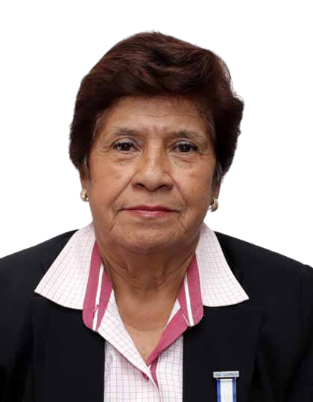
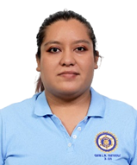
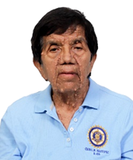
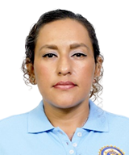
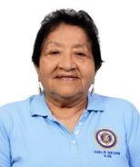
COMITÉ
2024-2025
ELVIRA POLANCO MARTÍNEZ
PRESIDENTE
MARTHA PEÑA FLORES
SECRETARIA
CONCEPCIÓN PEÑA FLORES
REL, INT.
CRISTINA LÓPEZ BASTIDA
TESORERA
JUDITH PEÑA FLORES
EDITORA

Slide 3
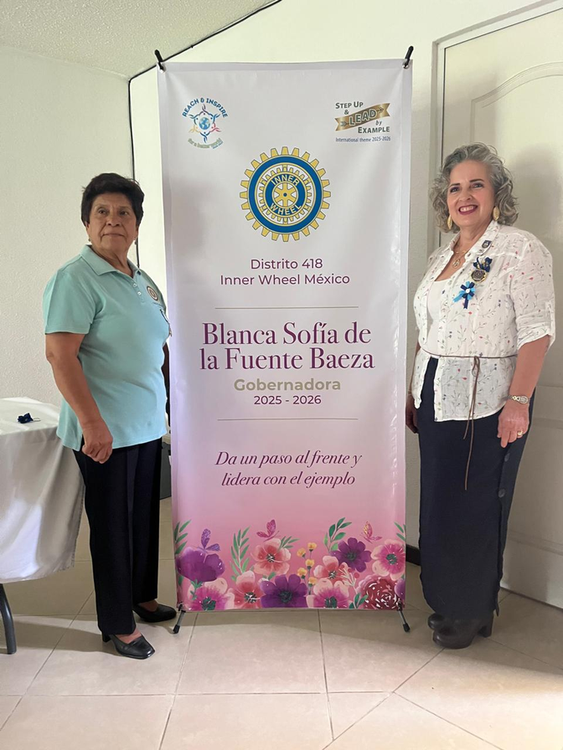
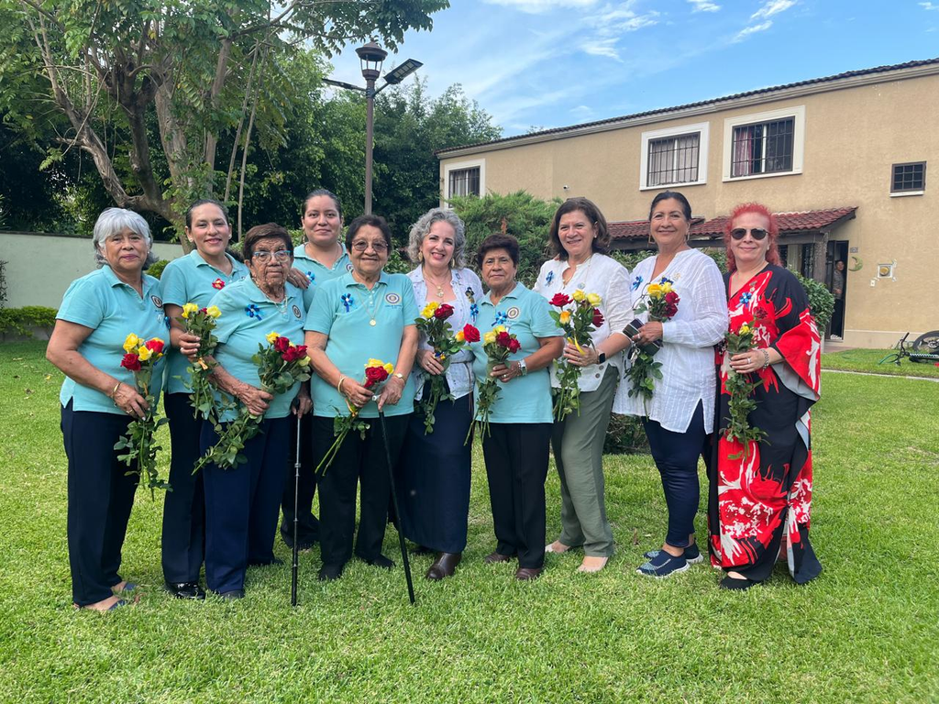
1ER VISITA GOBERNADORA
BLANCA SOFÍA DE LA FUENTE BAEZA
JULIO

Slide 4
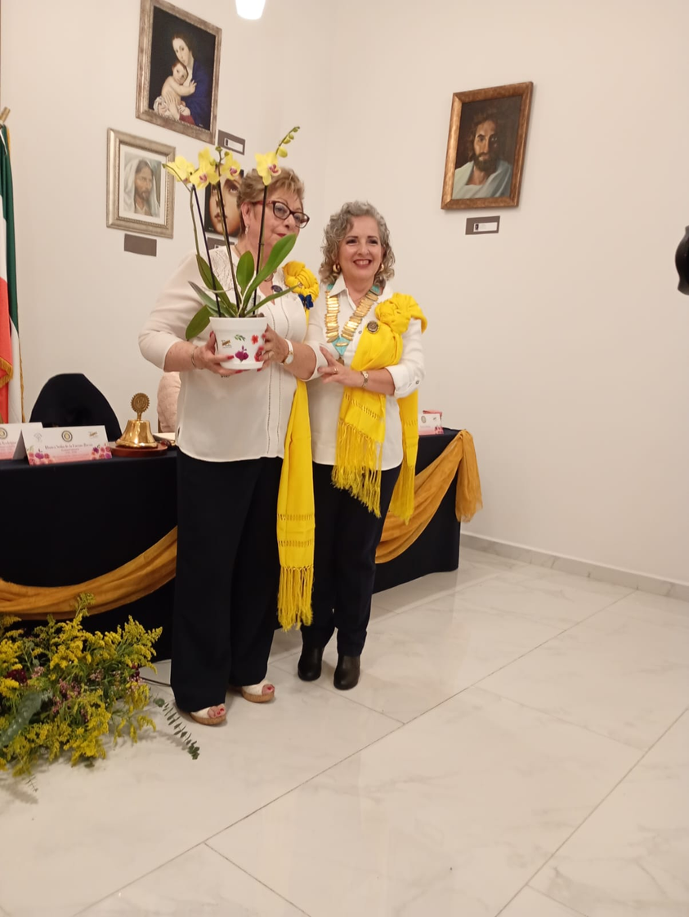
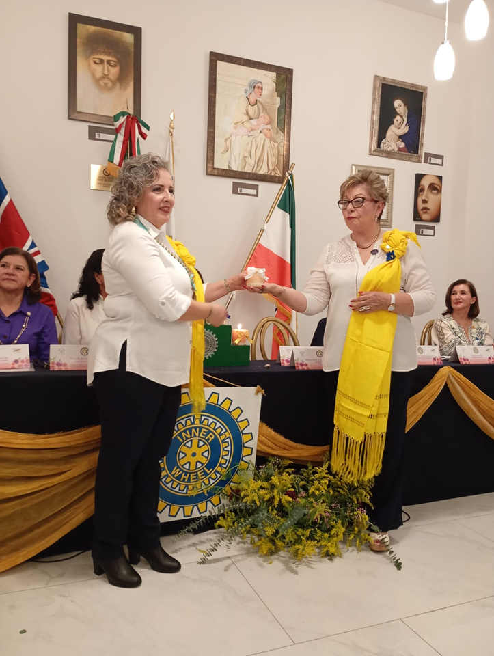
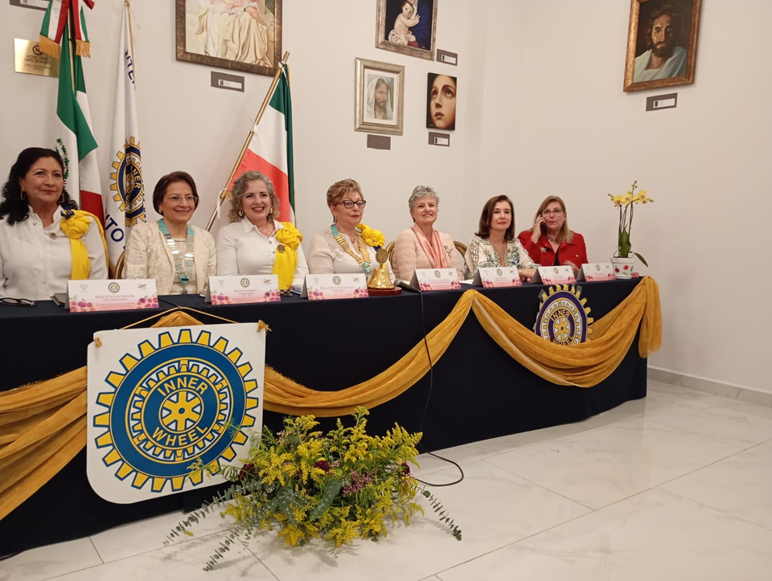
JULIO
CAMBIO DE INSIGNIAS

Slide 5
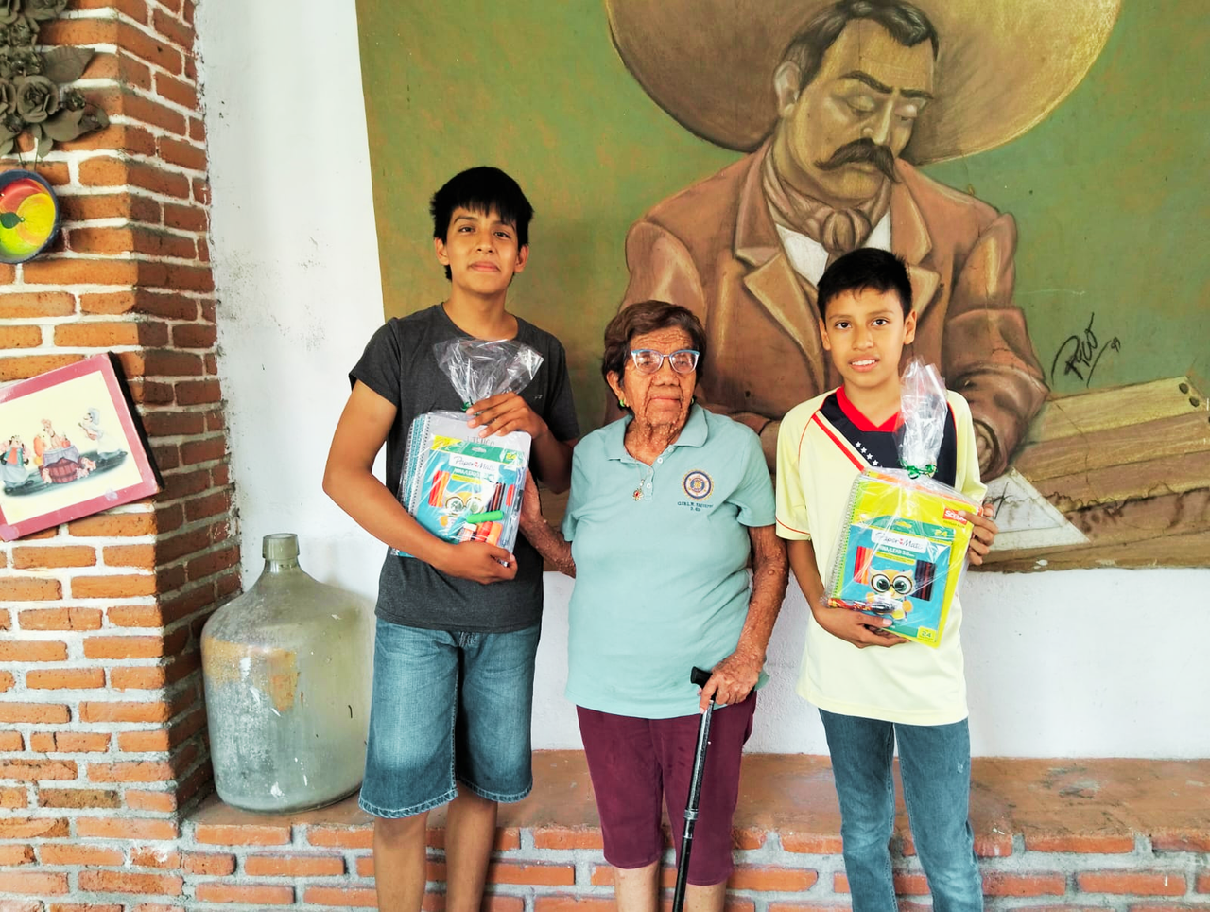
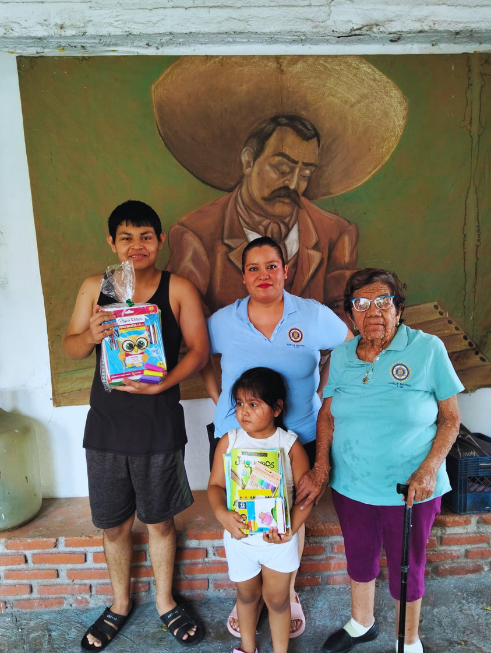
AGOSTO
Entrega de útiles escolares a niños de escasos recursos.

Slide 6
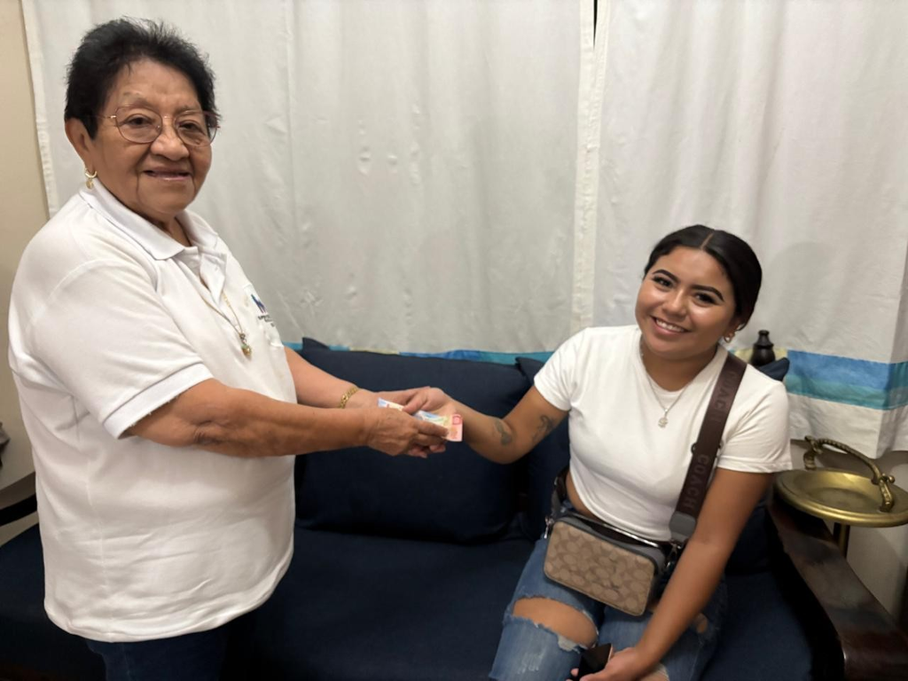
Donativo económico para la compra de medicamentos de la Sra. Juana Ríos.

Slide 7
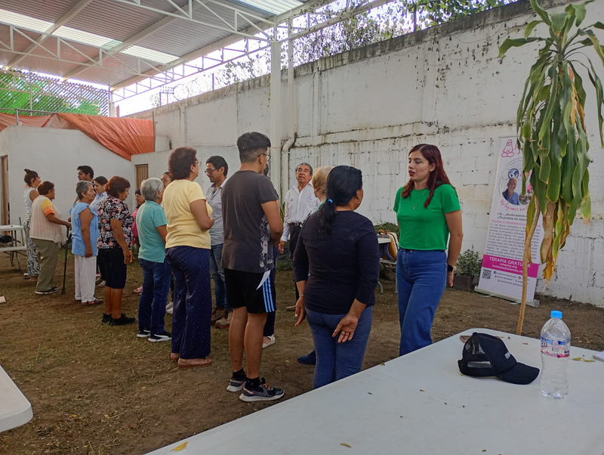
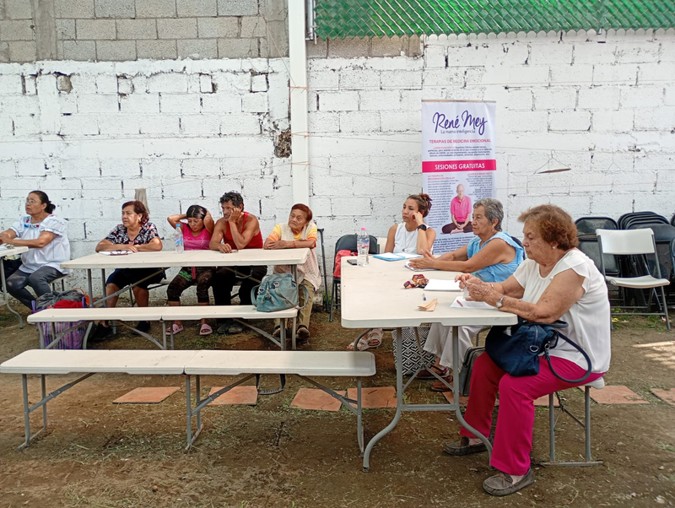
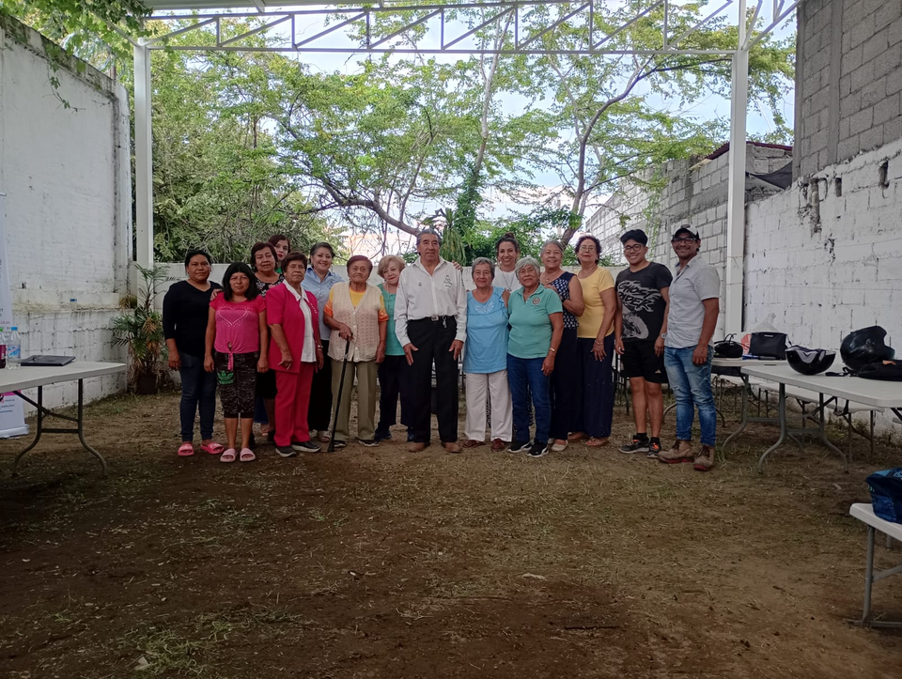
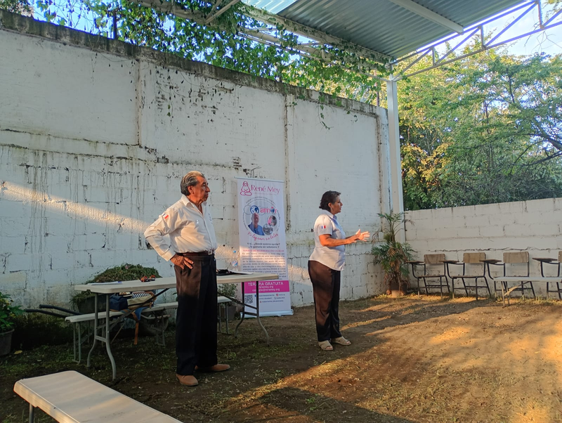
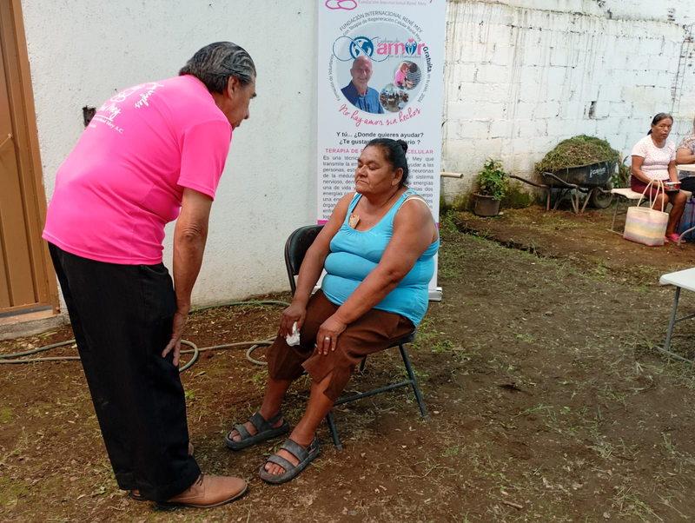
TALLER Y TERAPIAS DE MEDICINA EMOCIONAL. EN EL COMEDOR DEL ADULTO MAYOR.

Slide 8
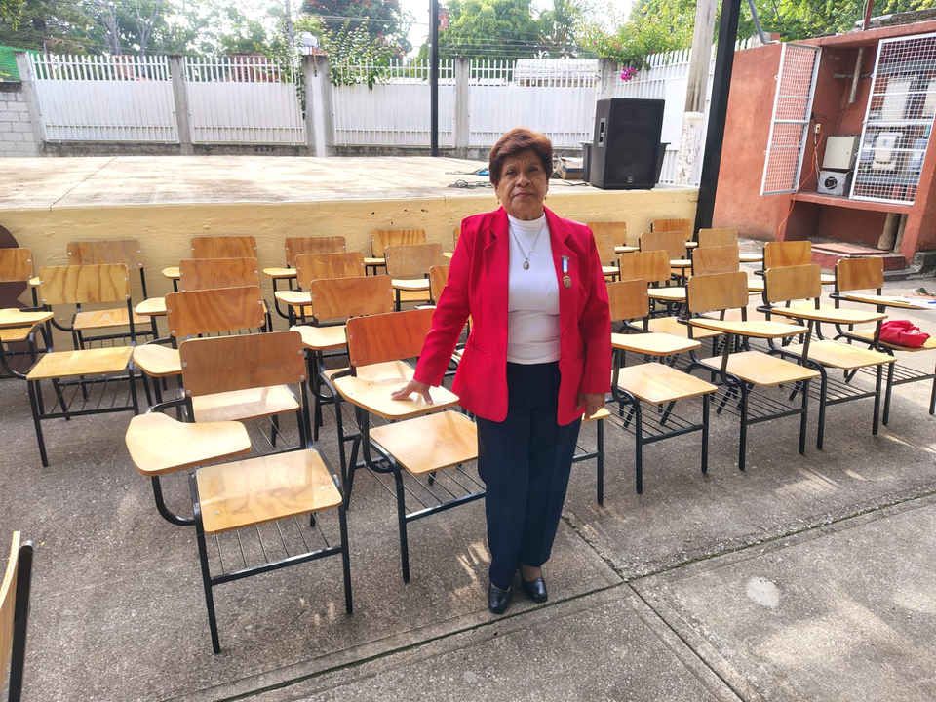
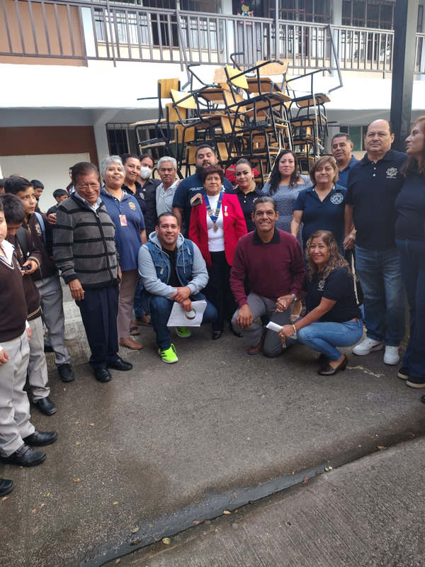
SEPTIEMBRE
Donativo de 40 butacas nuevas a la Escuela Secundaria Técnica #33
de Yutepec Morelos

Slide 9
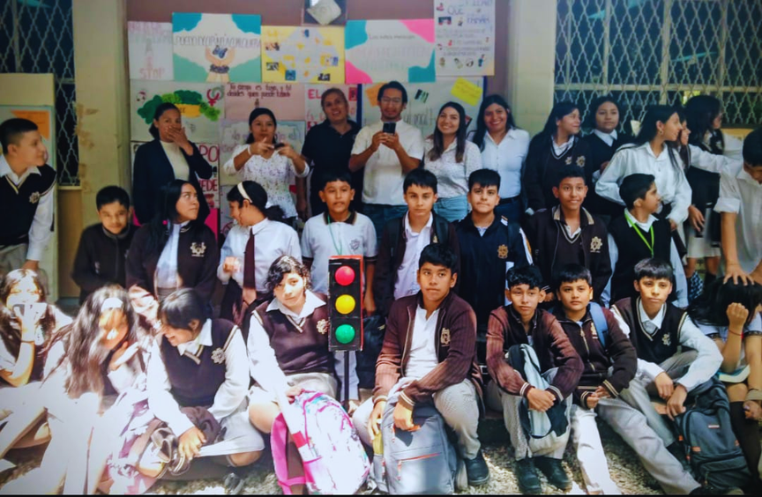
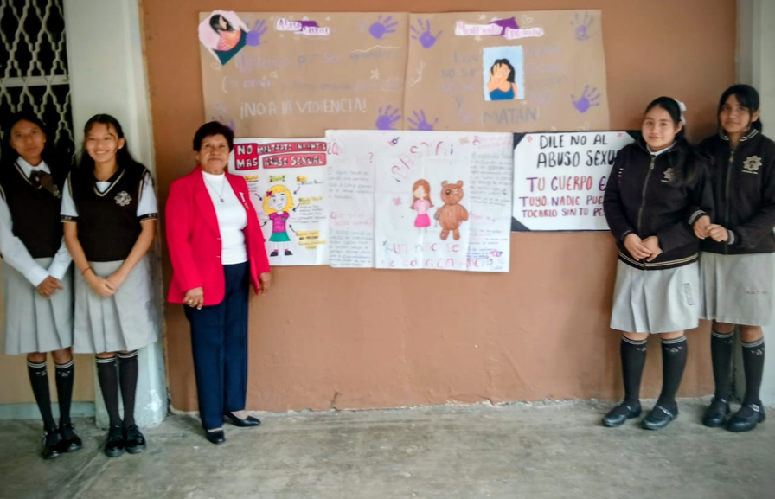

OCTUBRE
Platicas contra el abuso sexual infantil en la Escuela Secundaria Técnica #33

Slide 10
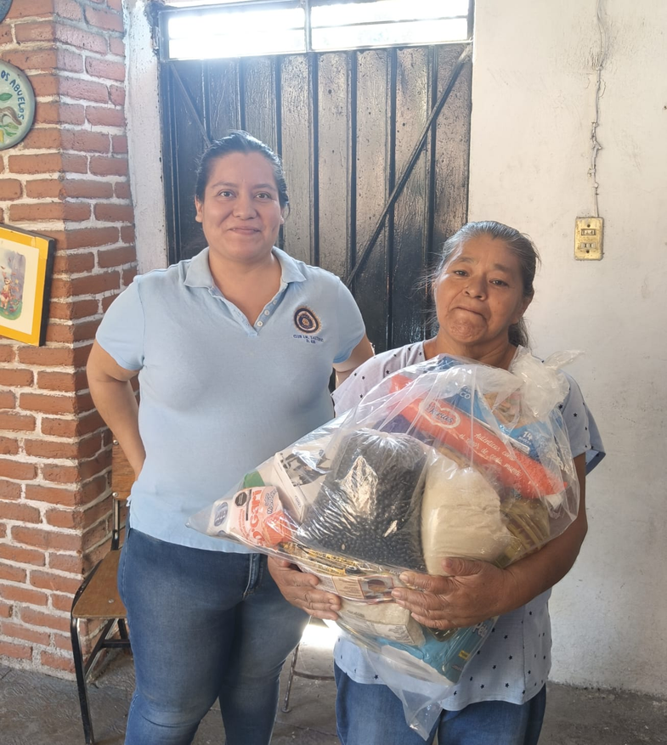
NOVIEMBRE
Entrega de despensa a la Sra. Petra López

Slide 11
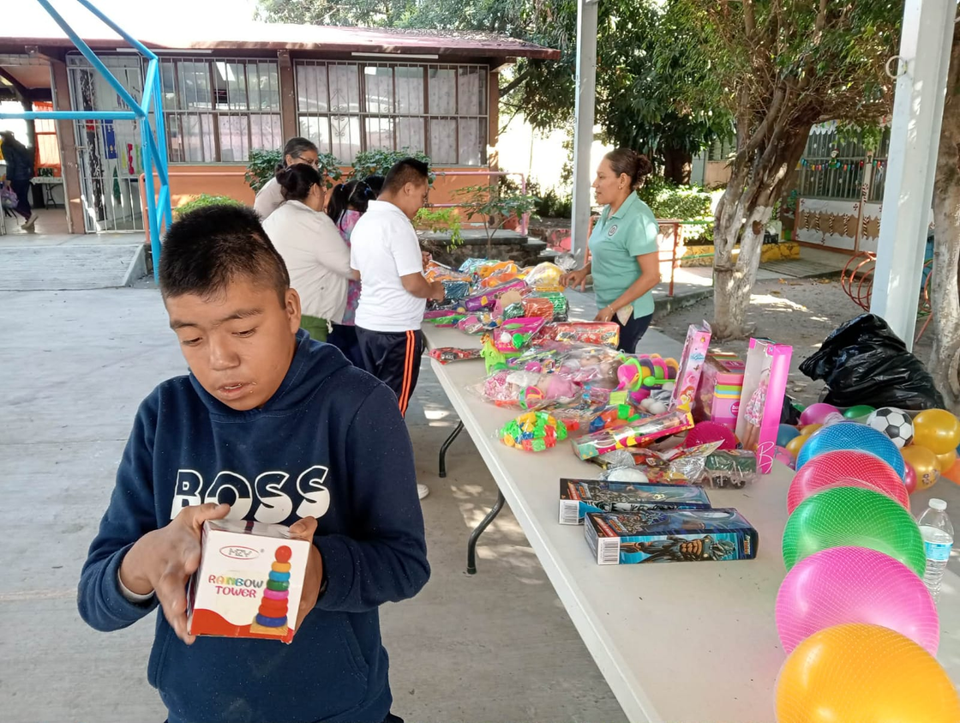
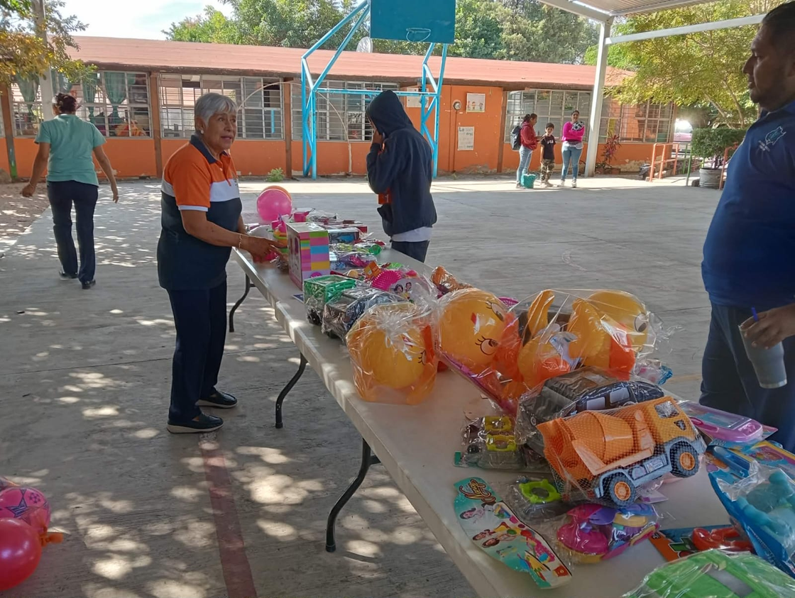
ENERO
Donativo de juguetes por el día de reyes en el CAM #4

Slide 12
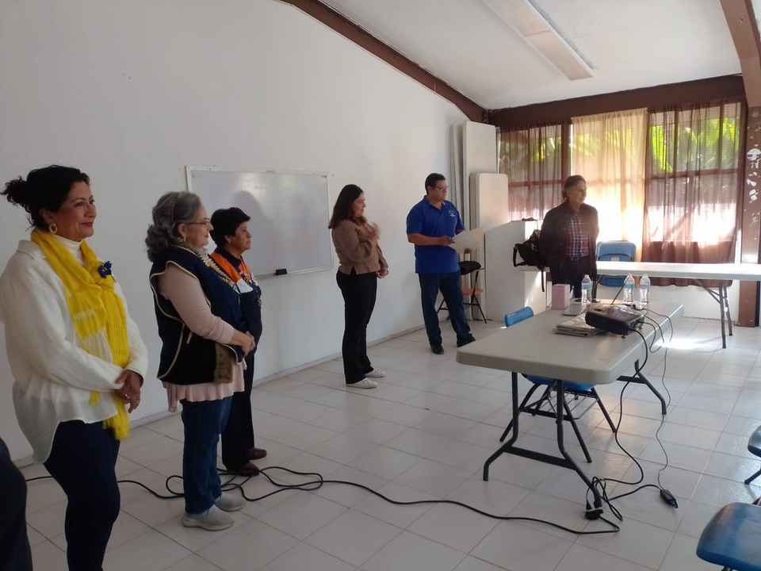
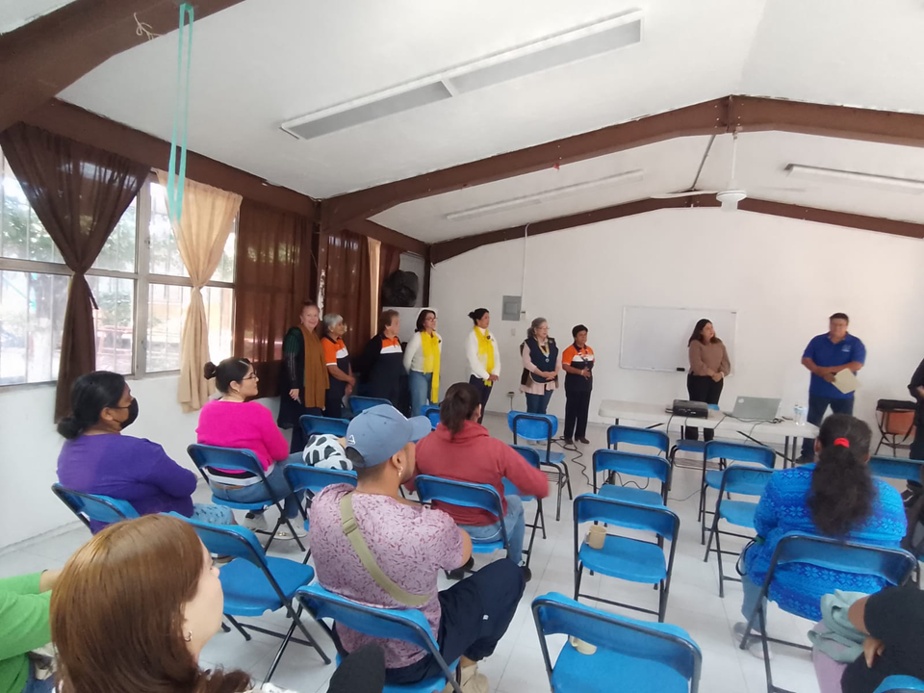
Conferencia para padres del CAM #4 durante la visita de nuestra Gobernadora Sra. Blanca Sofía

Slide 13
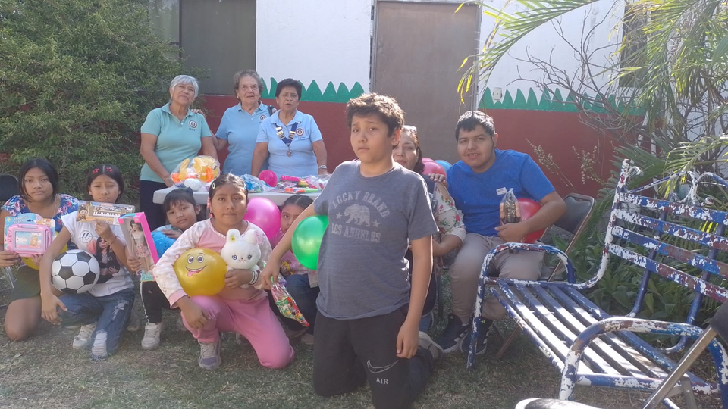
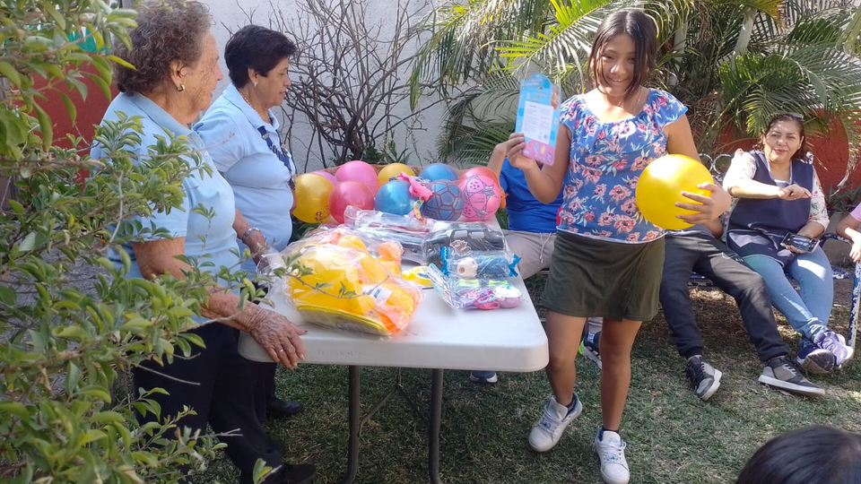
Donación de juguete con motivo de día de reyes en la escuela Corazón y Vida

Slide 14
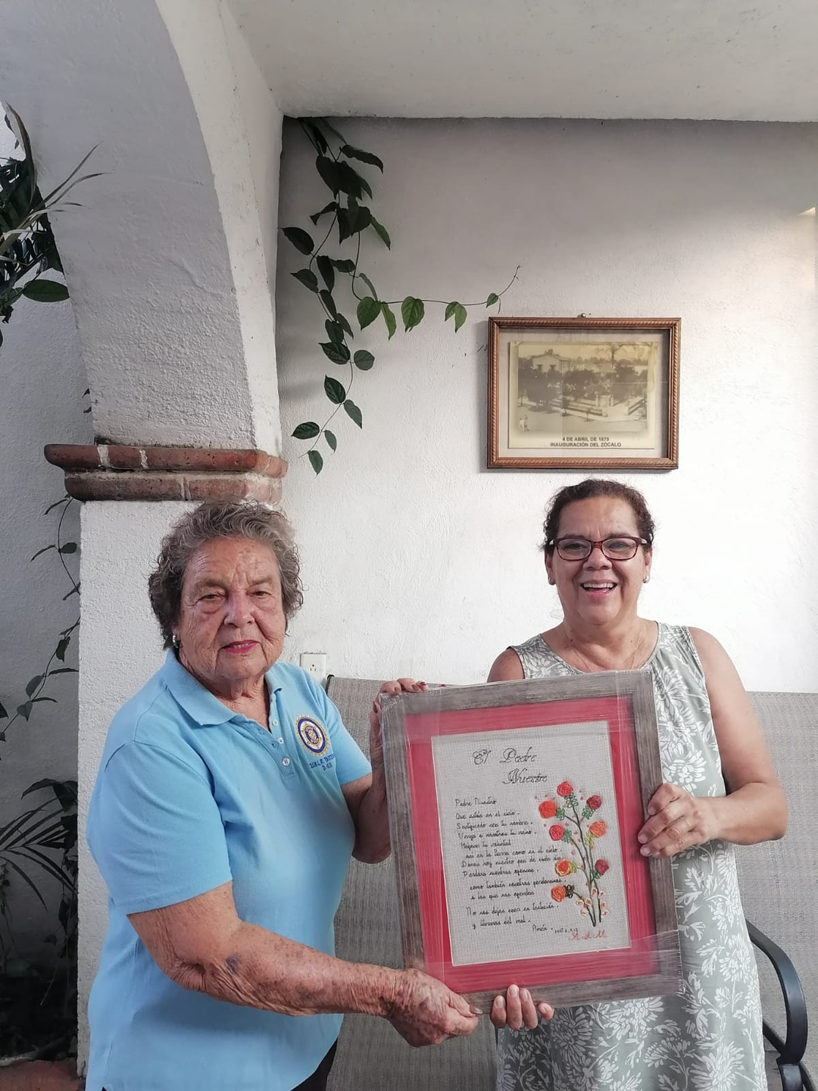
GANADORA DEL CUADRO DONADO POR NUESTRA GOBERNADORA

Slide 15
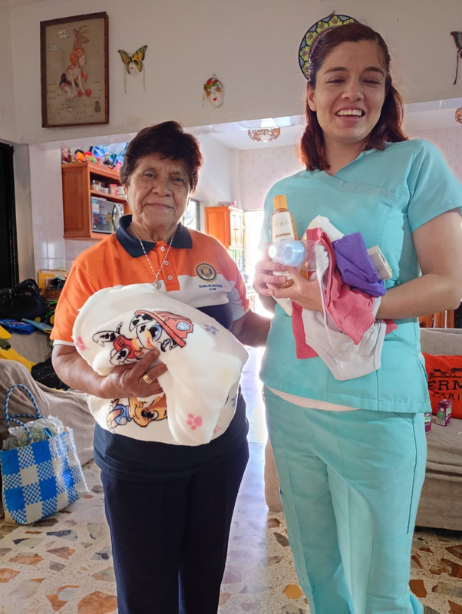
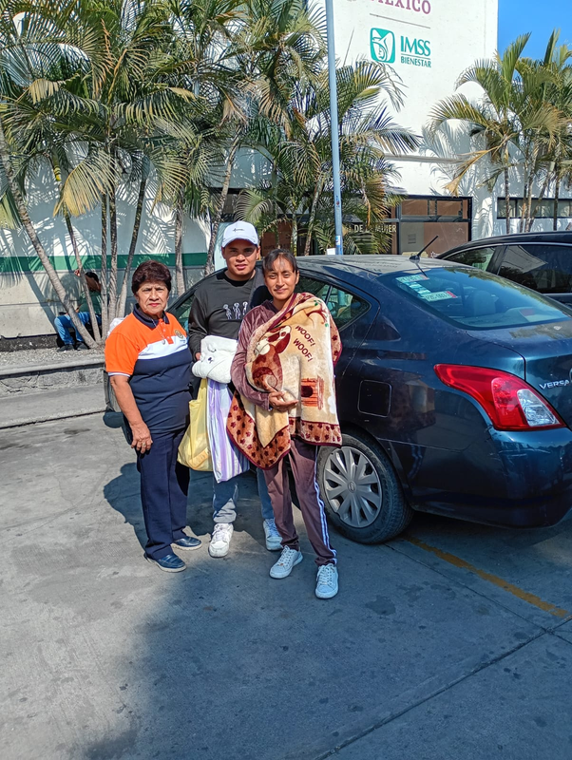
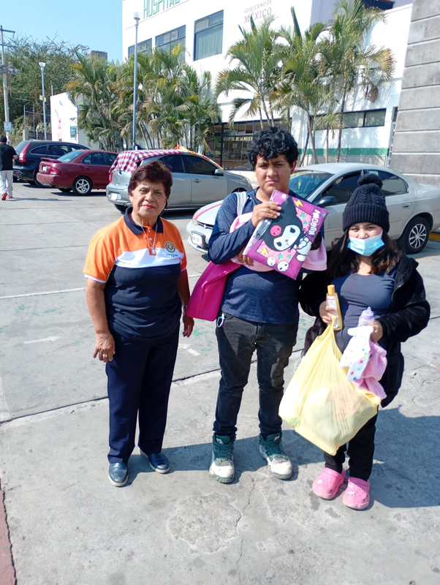
FEBRERO
Entrega de Canastillas mes de Febrero Hospital de la Mujer en Yautepec.

Slide 16
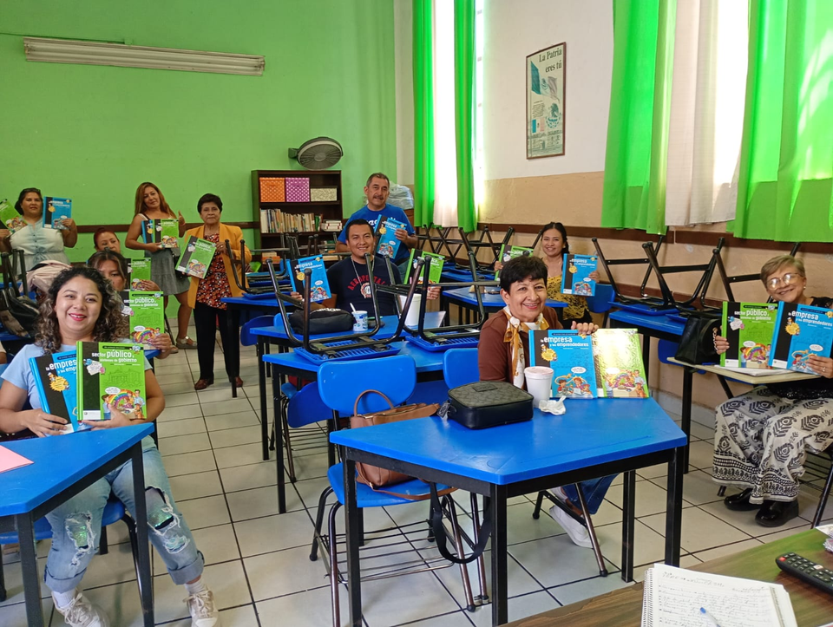
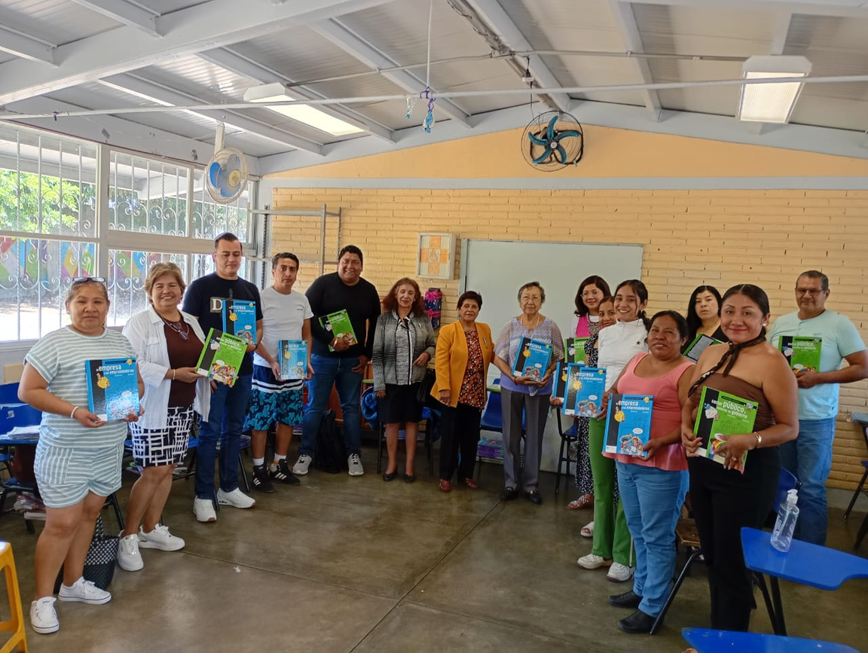
MARZO
Entrega de libros para biblioteca a las escuelas primarias: Ignacio Zaragoza, Amador Salazar, Belisario Domínguez, Jaime Nuno, del sector 10 de Yautepec.

Slide 17
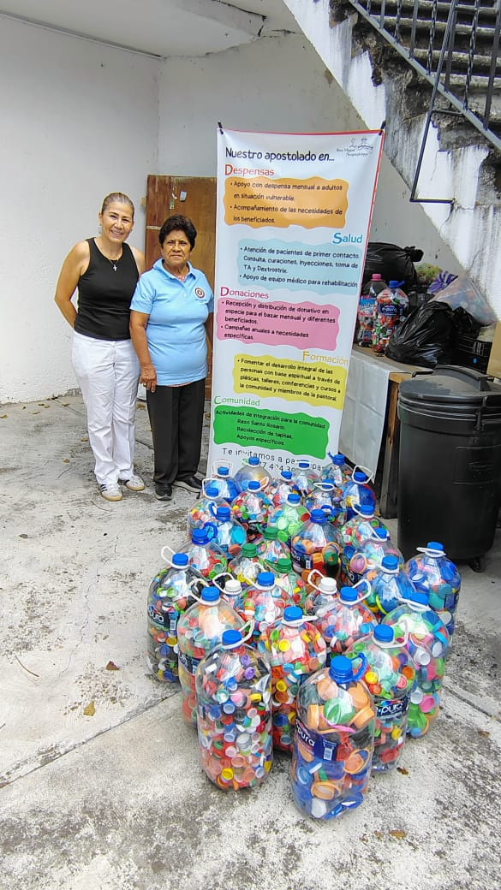
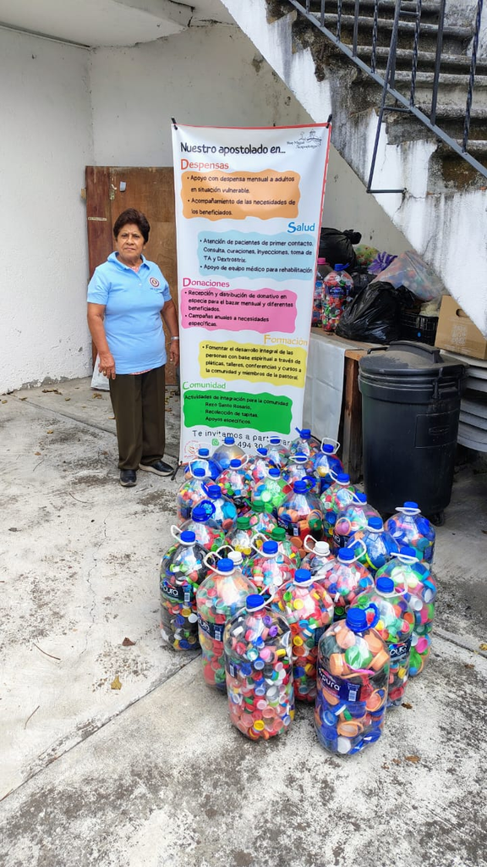
ABRIL
Entrega de tapitas para niños con cáncer en CASES Cuernavaca

Slide 18
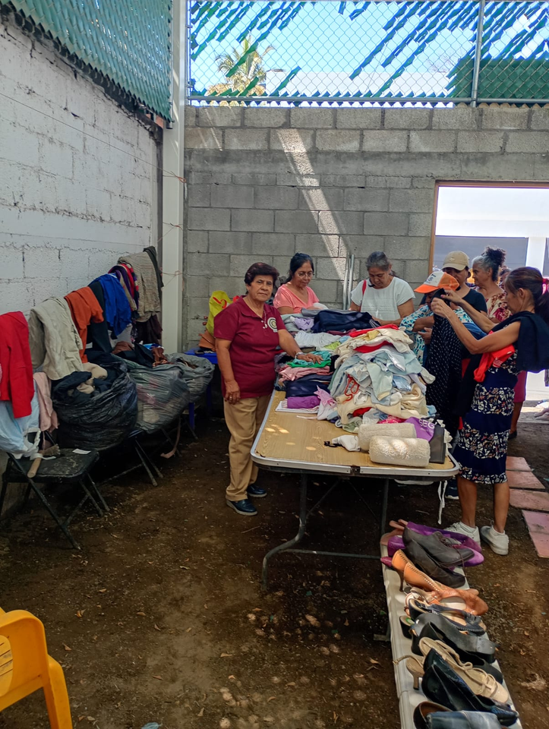
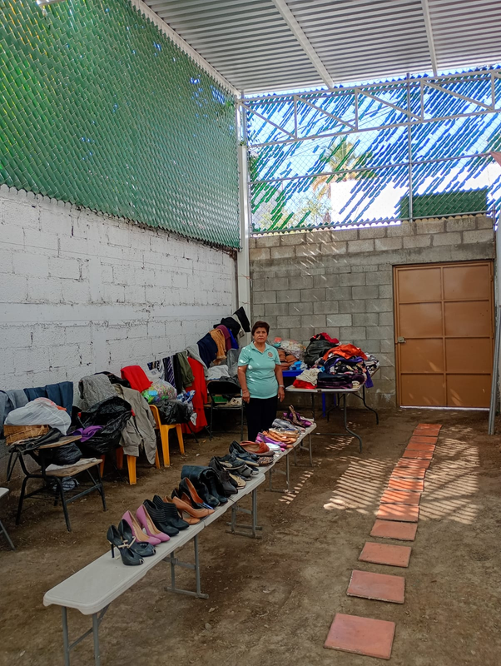
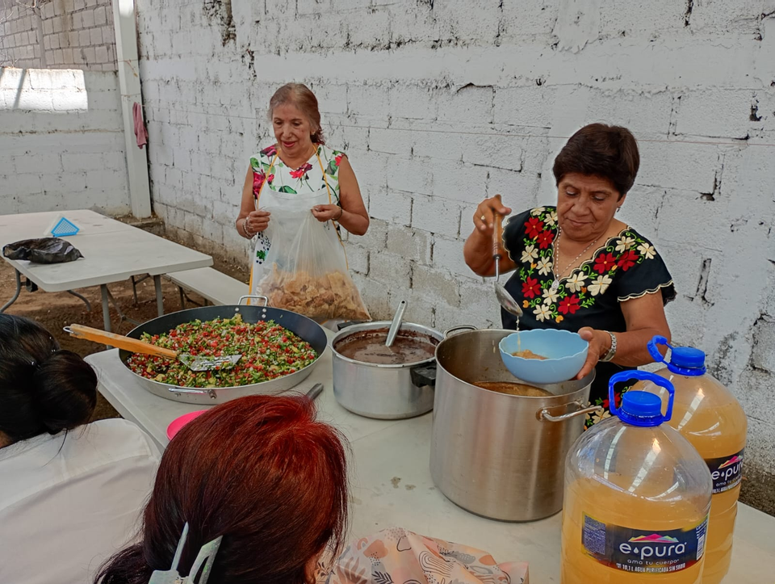
Mes con mes apoyamos a nuestro Distrito Hermano 417
en el Comedor Comunitario para Adultos Mayores.

Slide 19
GRACIAS

